Slide 1
과일전지

Slide 2
실험목표
전지의 초기모델인 볼타 전지의 원리를 이용하여 과일전지를 만들고,
이를 사용하여 시계를 작동시켜봅시다.
실험 준비물
시계, 시계 커버 도안, 양면 테이프, 아연판, 구리판, 전선
** 볼타전지 : 증류수(정수기 물), 비커나 종이컵, 소금
과일전지 : 수분이 많은 과일.

Slide 3
생각해보기
우리가 흔히 사용하는 전지에는 어떤 종류가 있는지 알아봅시다.
흔히 볼 수 있는 알칼리 전지, 시계에 들어가는 수은전지, 자동차에 쓰이는 납축전지,
핸드폰이나 노트북 배터리로 쓰는 리튬 전지 등이 있습니다.

Slide 4
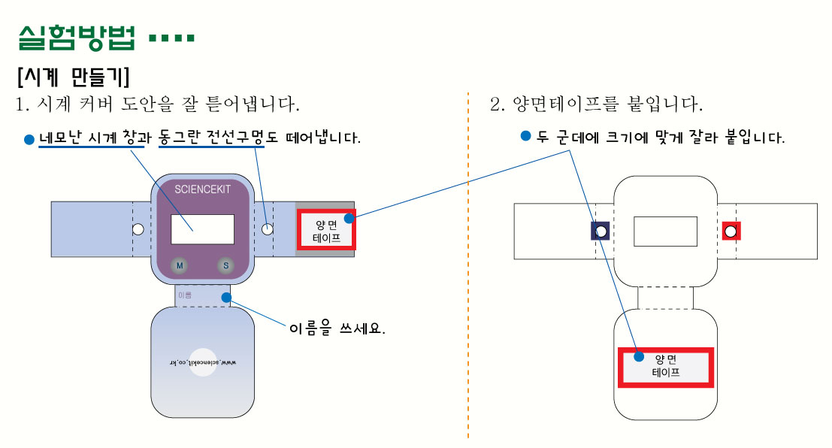
실험방법

Slide 5
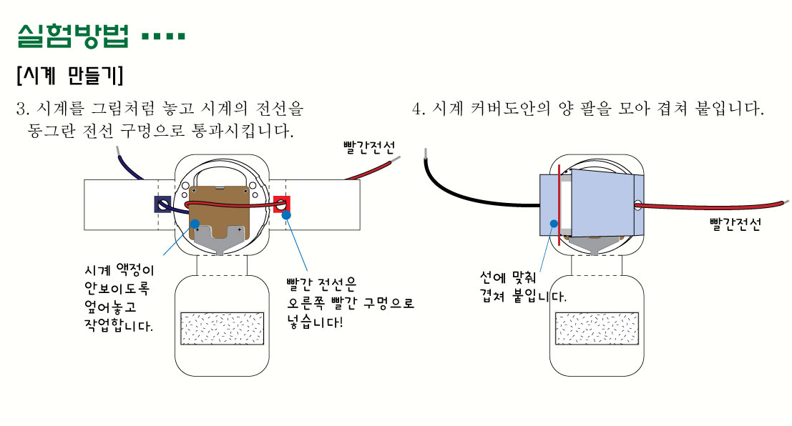
실험방법

Slide 6
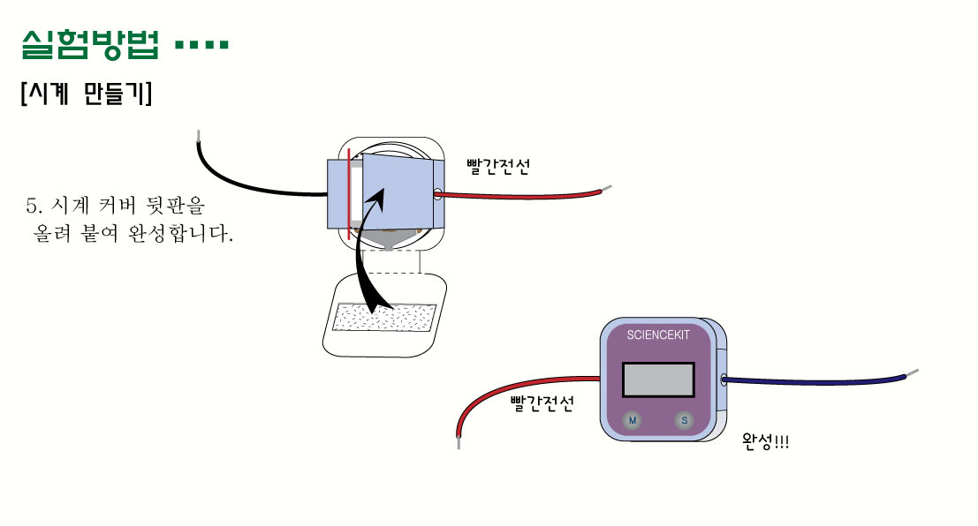

Slide 7
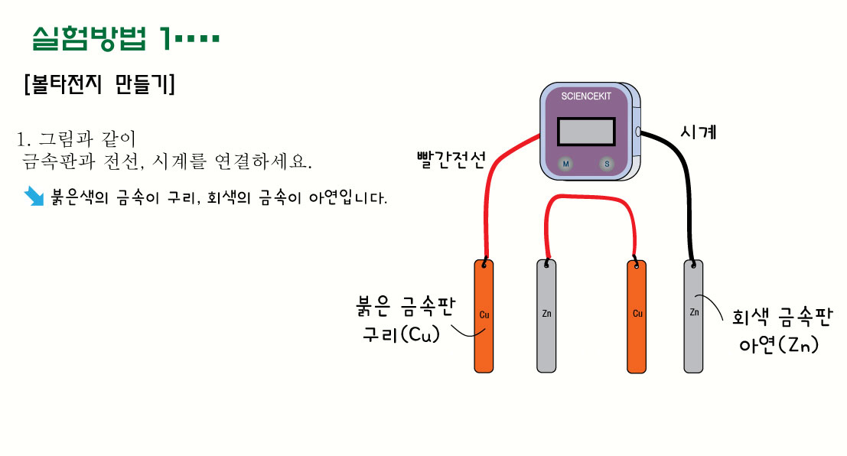

Slide 8
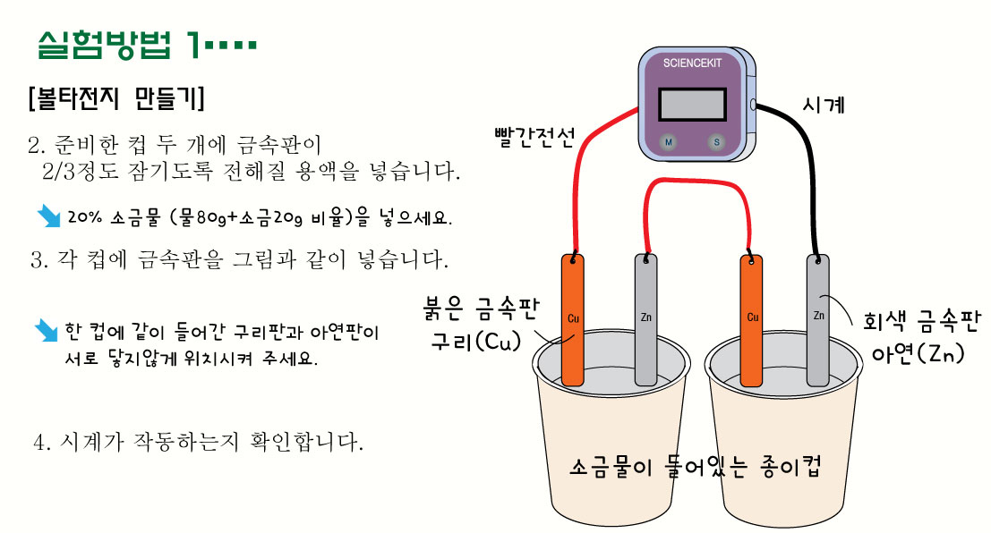

Slide 9
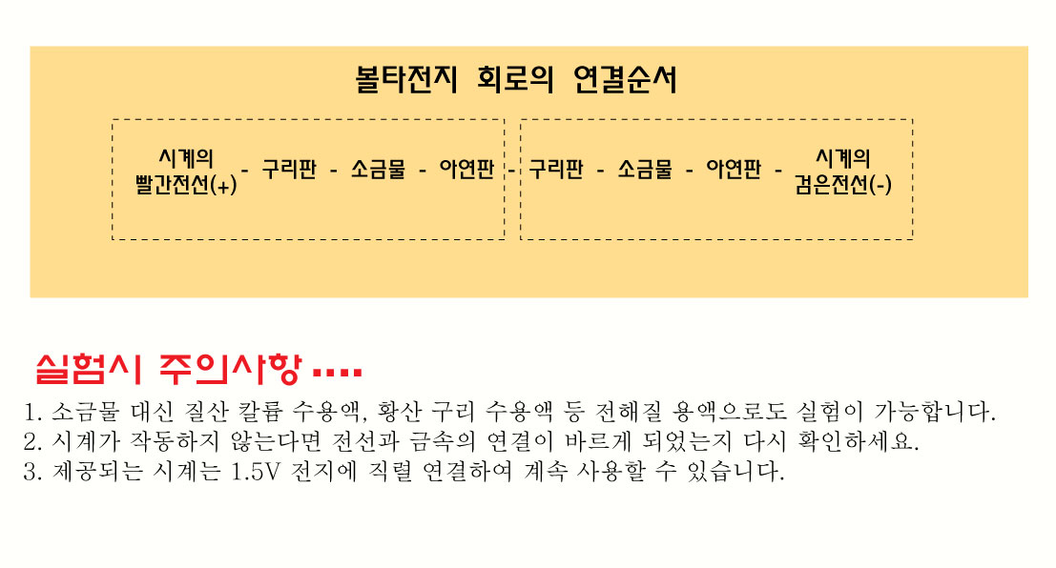

Slide 10
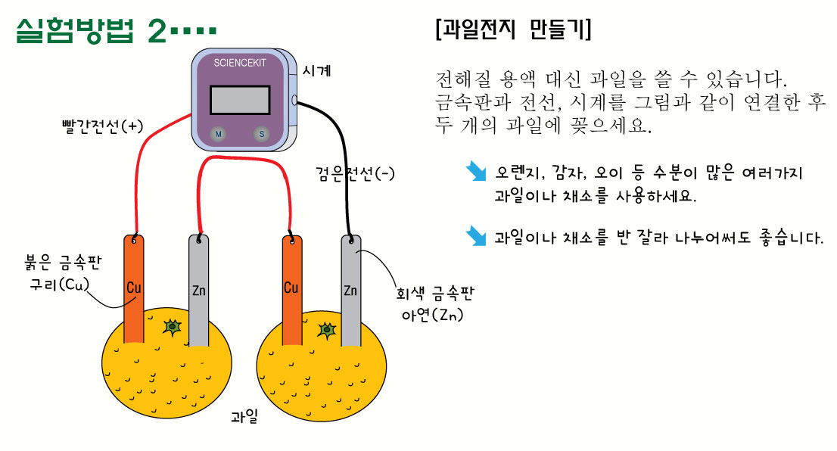

Slide 11
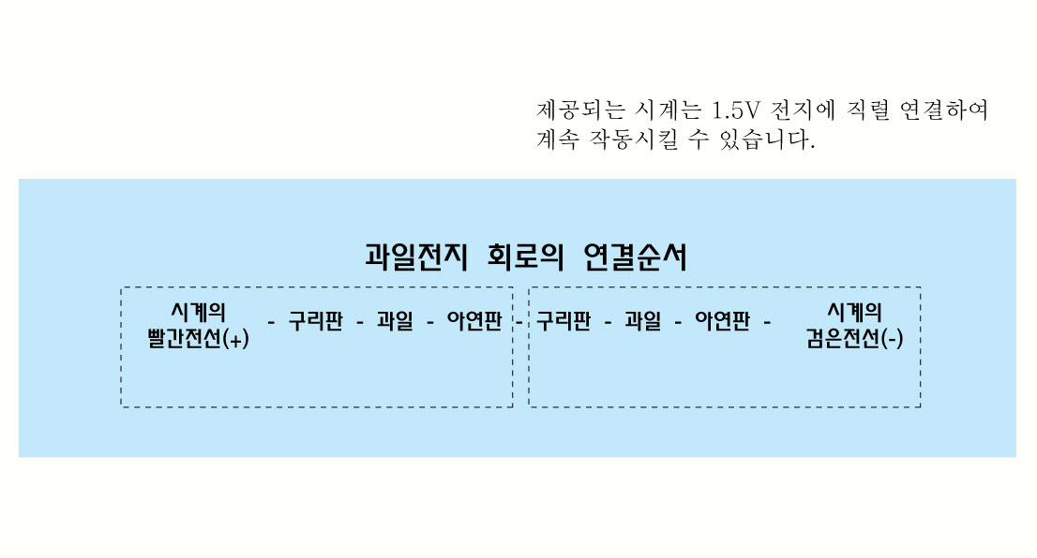

Slide 12
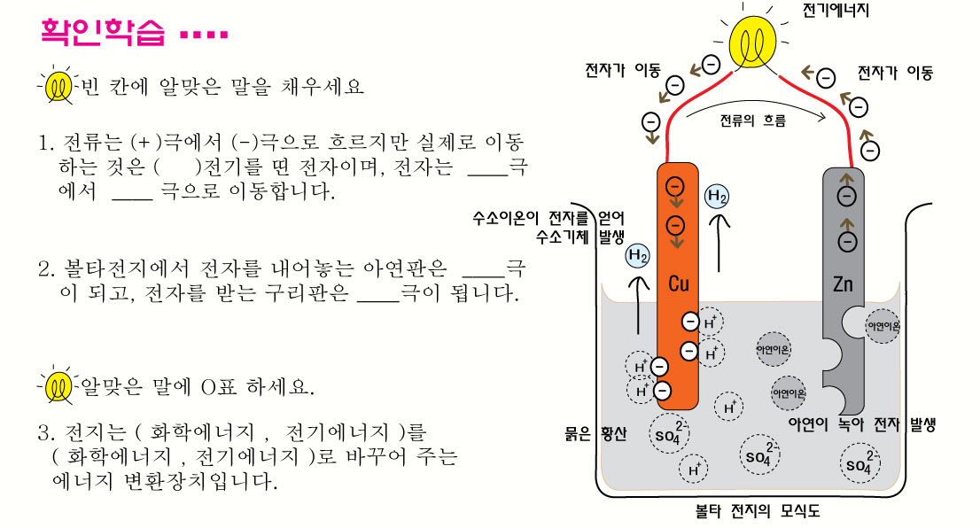

Slide 13
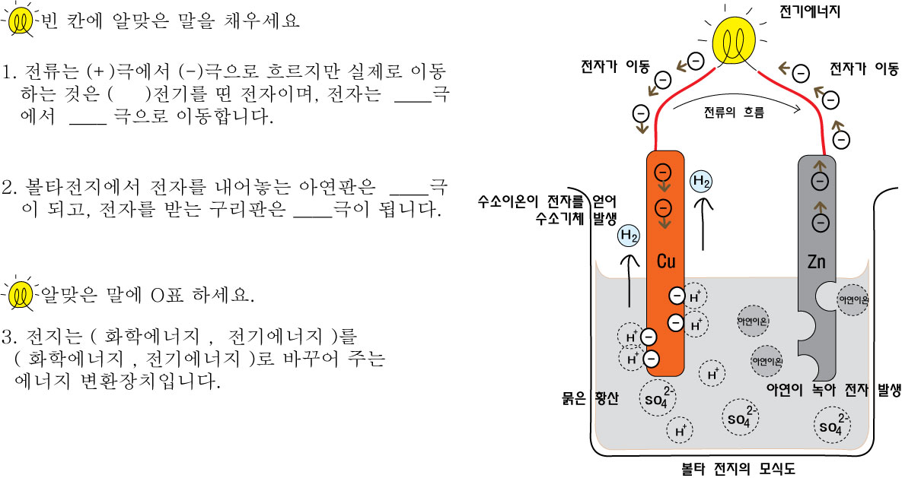
확인학습
-
-
+
-
+

Slide 14
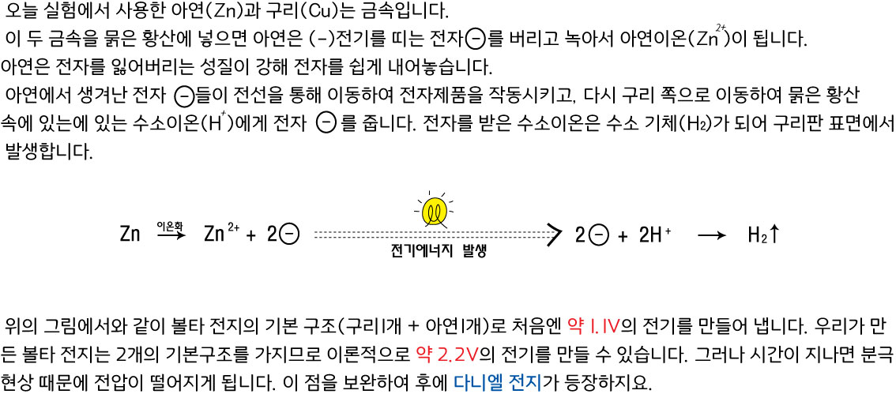
원리학습

Slide 15
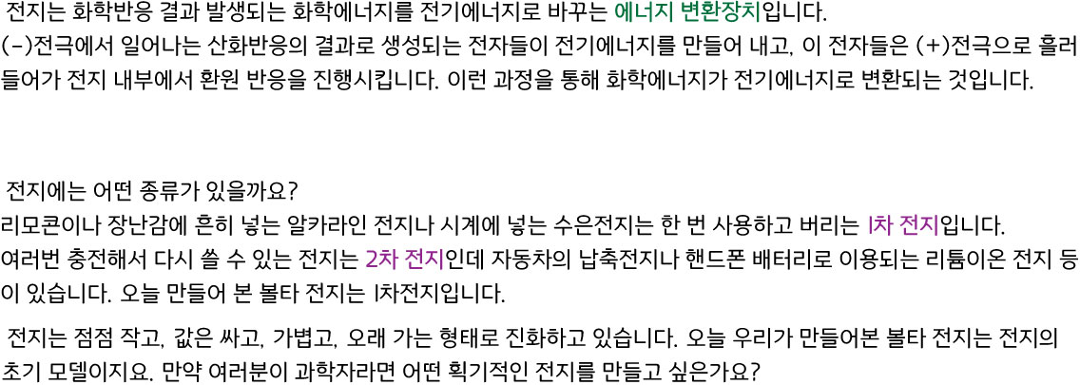
원리학습

Slide 16
